Slide 1
БАШҠОРТ МӘҘӘНИӘТЕ
ҺӘМ РУХИӘТ ЙЫЛЫ

Slide 2
БАШҠОРТ МӘҘӘНИӘТЕ ҺӘМ
РУХИӘТ ЙЫЛЫ
ЮЛДАШ ЙОСОПОВ

Slide 3
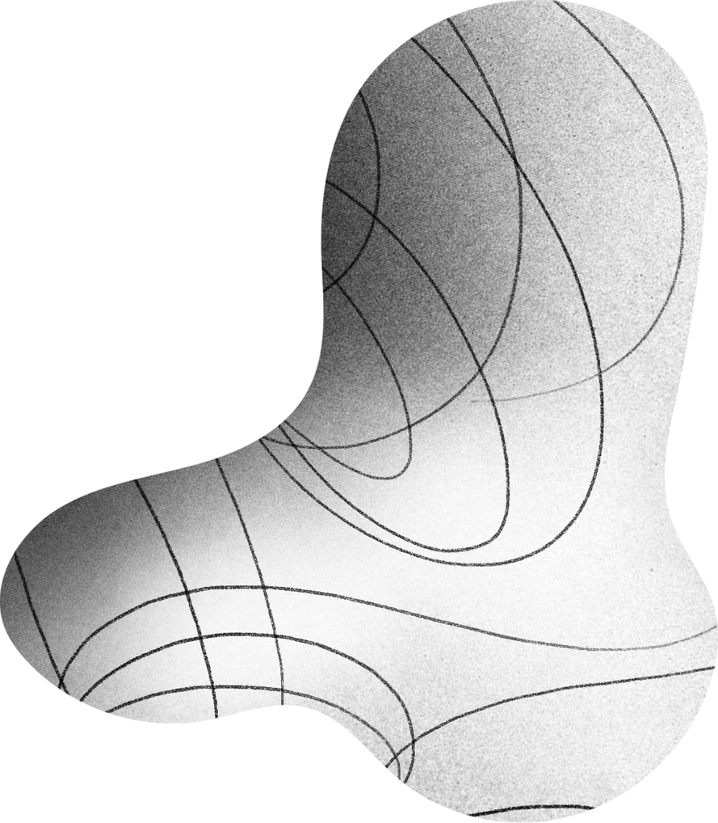
«ЯҠШЫЛЫҠ БУЛҺЫН АТЫҒЫҘ,
КЕШЕ БУЛҺЫН ЗАТЫҒЫҘ!»
«ДА БУДЕТ ИМЯ ВАМ ДОБРО,
ДА БУДЕТ СУТЬЮ – ЧЕЛОВЕЧНОСТЬ»

Slide 4
БАШҠОРТ МӘҘӘНИӘТЕ - ҺӘР КЕМ ӨСӨН
ӘГӘР КЕМДЕР БАШҠОРТ ТЕЛЕНДӘ ҺӨЙЛӘШМӘЙ, ӘММӘ ҮҘЕН ОШО БӨЙӨК ХАЛЫҠТЫҢ БЕР ӨЛӨШӨ ИТЕП ТОЯ, ШУНЫҢ МЕНӘН ҒОРУРЛАНА ИКӘН, ТИМӘК УЛ БАШҠОРТ. БАШҠОРТОСТАНДА ЙӘШӘГӘН, РЕСПУБЛИКАНЫ ЯРАТҠАН ҺӘМ УНЫҢ МӘНФӘҒӘТЕНДӘ ЭШЛӘГӘН ҺӘР КЕМ ҮҘЕН БАШҠОРТ ТИП ИҪӘПЛӘРГӘ ХОҠУҠЛЫ
РАДИЙ ХӘБИРОВ

Slide 5
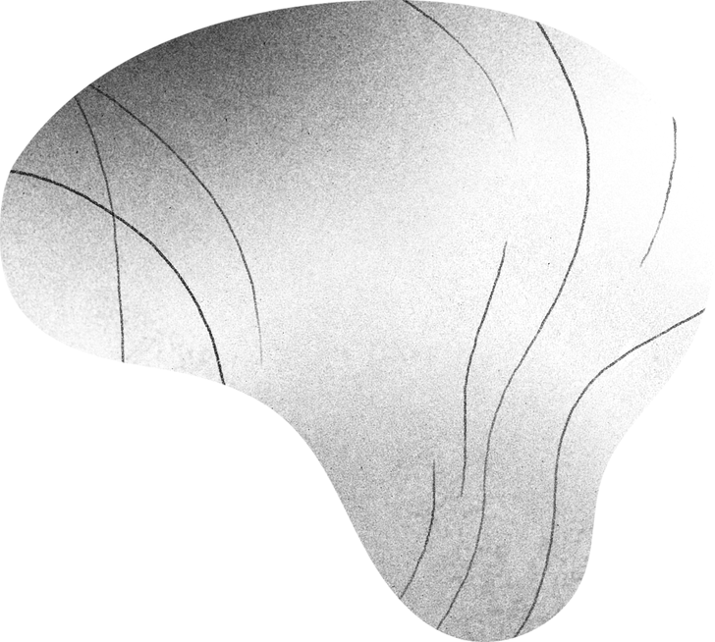
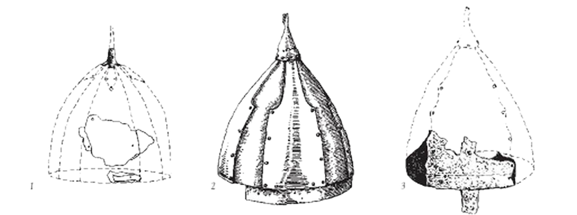
РАЙОН ҺӘМ ҠАЛАЛАРҘА ТОРМОШҠА
АШЫРЫУ ӨСӨН ТӘҠДИМ ИТЕЛГӘН САРАЛАР
• ФӘННИ САРАЛАР
• LINGVODOC ЛАБОРАТОРИЯҺЫ
• ҒАИЛӘЛӘ ҺӘМ МӘКТӘПТӘ ЭПИК МИРАҪ
• «ҺАБАНТУЙ» ХАЛЫҠ БАЙРАМЫНЫҢ ЯҢЫ
ФОРМАТЫ
• БАШҠОРТ МИЛЛИ УЙЫНДАРЫ БУЙЫНСА
«БӘЙГЕ»
• БАШҠОРТ ЫРЫУҘАРЫ ЙЫЙЫНДАРЫ

Slide 6
СӘНҒӘТ ТӨРҘӘРЕ
ӘҘӘБИӘТ
КИНЕМАТОГРАФ
МУЗЫКА СӘНҒӘТЕ
ТЕАТР ҺӘМ ҮҘЕШМӘКӘР ПОСТАНОВКАЛАР
ХОРЕОГРАФИЯ
ҺЫНЛЫ ҺӘМ БИҘӘҮ-ҠУЛЛАНМА СӘНҒӘТЕ

Slide 7
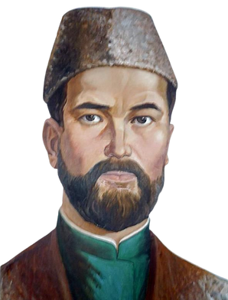
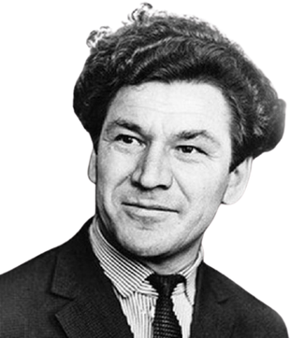
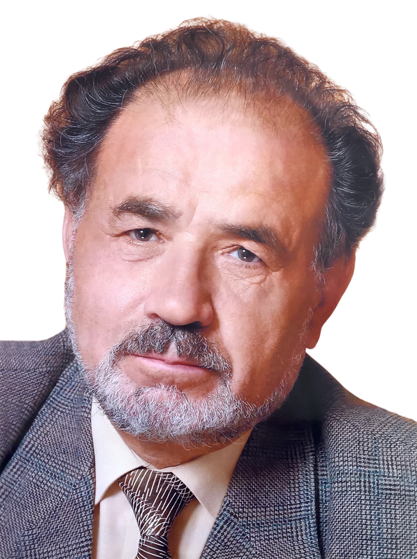
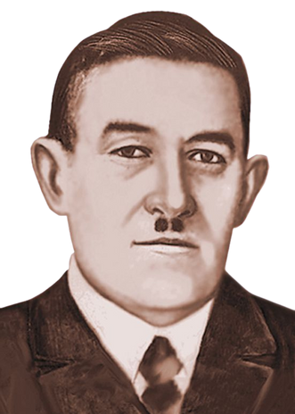
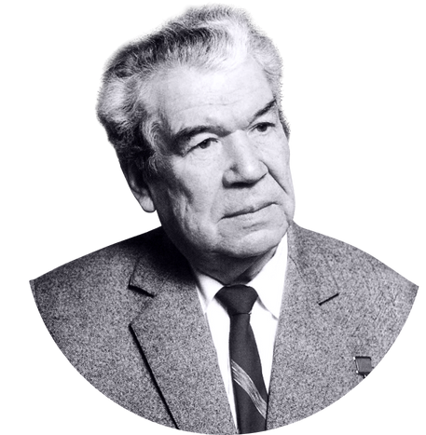
ӘҘӘБИӘТ
ӘҘӘБИ КИСӘЛӘР,ТҮҢӘРӘК ӨҪТӘЛДӘР, ЯҘЫУСЫЛАР ФОРУМЫ
РАДИО ҺӘМ ТЕЛЕВИДЕНИЕЛА ЯҘЫУСЫЛАР ҺӘМ ДРАМАТУРГТАР ҠАТНАШЛЫҒЫНДА ТАПШЫРЫУҘАР ЦИКЛЫ

Slide 8
КИНЕМАТОГРАФ
«ЕР ҺҮҘЕ. ОНЛАЙН 2.0» ХАЛЫҠ-АРА БЕЛЕМ БИРЕҮ КИНОПРОЕКТЫ
МӘҘӘНИ ҺӘМ БЕЛЕМ БИРЕҮ УЧРЕЖДЕНИЕЛАРЫНДА БАШҠОРТ КИНОРЕЖИССЕРҘАРЫ КИНОФИЛЬМДАРЫН КҮРҺӘТЕҮ

Slide 9
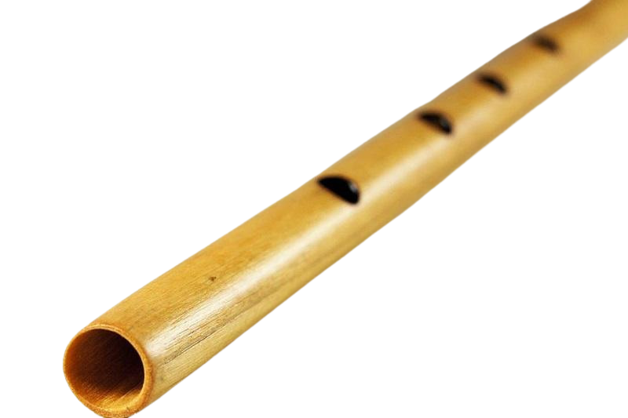
МУЗЫКА СӘНҒӘТЕ
• ҠУРАЙСЫЛАР ҺӘМ
ҠУРАЙСЫЛАР
ОРКЕСТРҘАРЫ КОНКУРСТАРЫ
• ЙЫЙЫЛМА ОРКЕСТРҘЫҢ
«СПАССКАЯ БАШНЯ»
ФЕСТИВАЛЕНДӘ ҠАТНАШЫУЫ
• «ЙЫҺАН» ФОРМАЛЬ БУЛМАҒАН
ЙҮНӘЛЕШТӘГЕ МУЗЫКА
КОНЦЕРТЫ

Slide 10
ТЕАТРҘАР ҺӘМ ҮҘЕШМӘКӘР ПОСТАНОВКАЛАР
РЕЖИССУРА, АКТЕР ОҪТАЛЫҒЫ, СӘХНӘ ТЕЛМӘРЕ, ГРИМ БУЙЫНСА ОҪТАЛЫҠ ДӘРЕСТӘРЕ
З. ИСМӘҒИЛЕВ ИСЕМЕНДӘГЕ ӨФӨ ДӘҮЛӘТ СӘНҒӘТ ИНСТИТУТЫНЫҢ ӘҘЕРЛЕК ТЕАТРЫ ГАСТРОЛДӘРЕ
БАШҠОРТ КВН-Ы

Slide 11
ХОРЕОГРАФИЯ
• «БЕЙЕГӘН БАШҠОРТ
БАЙ БУЛА!» ФЛЕШМОБЫ
• ФӘЙЗИ ҒӘСКӘРОВ ИСЕМЕНДӘГЕ
ДӘҮЛӘТ АКАДЕМИЯ ХАЛЫҠ
БЕЙЕҮҘӘРЕ АНСАМБЛЕНЕҢ
ОҪТАЛЫҠ ДӘРЕСТӘРЕ
• БАШҠОРТ БЕЙЕҮЕН ТӨБӘК
ҮҘЕНСӘЛЕКТӘРЕ МЕНӘН
БАШҠАРЫУҒА КОНКУРС

Slide 12
ҺЫНЛЫ ҺӘМ БИҘӘҮ -
ҠУЛЛАНМА СӘНҒӘТЕ
ШҮЛГӘНТАШ МӘМЕРЙӘҺЕНДӘГЕ ҠАЯҒА ТӨШӨРӨЛГӘН РӘСЕМДӘР ҺӘМ БАШҠОРТ ЭПОСТАРЫНДА, ЛЕГЕНДАЛАРЫНДАҒЫ МИФИК ЗАТТАР ҺҮРӘТЛӘНГӘН БАЛАЛАРҘЫҢ ИЖАДИ ЭШТӘРЕ КОНКУРСЫ
БАШҠОРТОСТАН РӘССАМ ДАРЫНЫҢ ОҪТАЛЫҠ ДӘРЕСТӘРЕ ҺӘМ КҮРГӘҘМӘЛӘРЕ

Slide 13
ҺӨҘӨМТӘЛӘР
ИЖАДИ ИНТЕЛЛИГЕНЦИЯ ҺӘМ КИҢ АУДИТОРИЯ
АРАҺЫНДА БӘЙЛӘНЕШТӘР БУЛДЫРЫУ
БАШҠОРТ МӘҘӘНИӘТЕН ҮҪТЕРЕҮГӘ ЙӘЛЕП ИТЕЛГӘН КЕШЕЛӘР ҺАНЫН АРТТЫРЫУ
БАШҠОРТ МӘҘӘНИӘТЕНЕҢ ҺӘМ БАШҠОРТ ҮҘБИЛДӘЛӘНЕШЕНЕҢ БӘҪЕН, БАҺАҺЫН КҮТӘРЕҮ

Slide 14
ИҒТИБАРЫҒЫҘ ӨСӨН РӘХМӘТ

